Slide 1
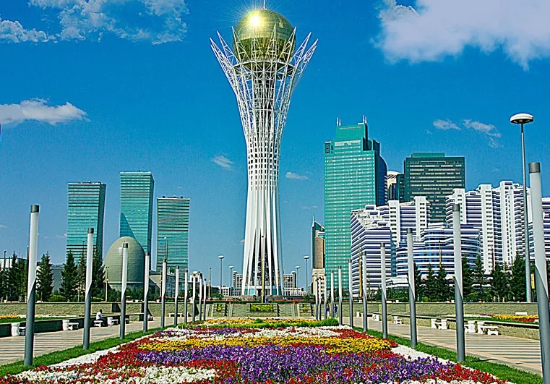
Тәуелсіз елдің
Астанасы

Slide 2
Жаңа сөздермен танысу.
Сөздерді оқу, қайталау, сөз тіркесін құрастыру.
Елорда - столица
Қонақжай - Гостеприимный
Тамашалау -Посмотреть
Естелік – Память
Есіл өзені - Река Есиль

Slide 3
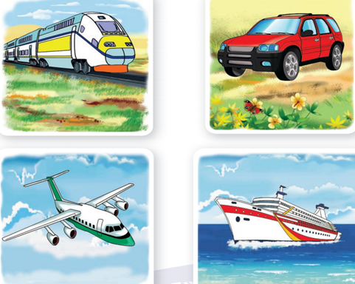
Айтылым.
Суреттерден өзіңе ұнайтын көлікті таңда.
Сол көлікпен қайда саяхат жасағың келетіні туралы мәтін құрап айт.

Slide 4
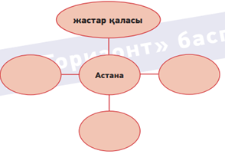
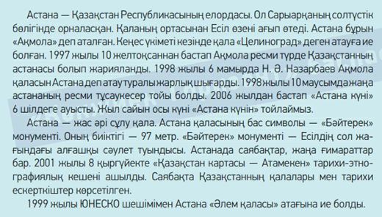
Айтылым.
«Астана» тақырыбындағы диаграмманы толықтыр.
Тыңдалым. Оқылым.
Мәтінді тыңда. Оқы. Түсінгеніңді айт.

Slide 5
Жазылым.
Сұрақтарға жауап бер.
Астана қаласы бұрын қалай аталған?
Ол қай жылдан бастап Қазақстан Республикасының астанасы болып саналады?
Астана қаласының бас символы –не?
Астана қаласы қандай атаққа ие болды?
Сен Астана қаласын көрдің бе? Қала ұнады ма?
Саған Астанадағы қандай жерлер ұнады?

